Slide 1


Инвалидность – не приговор!

Slide 2
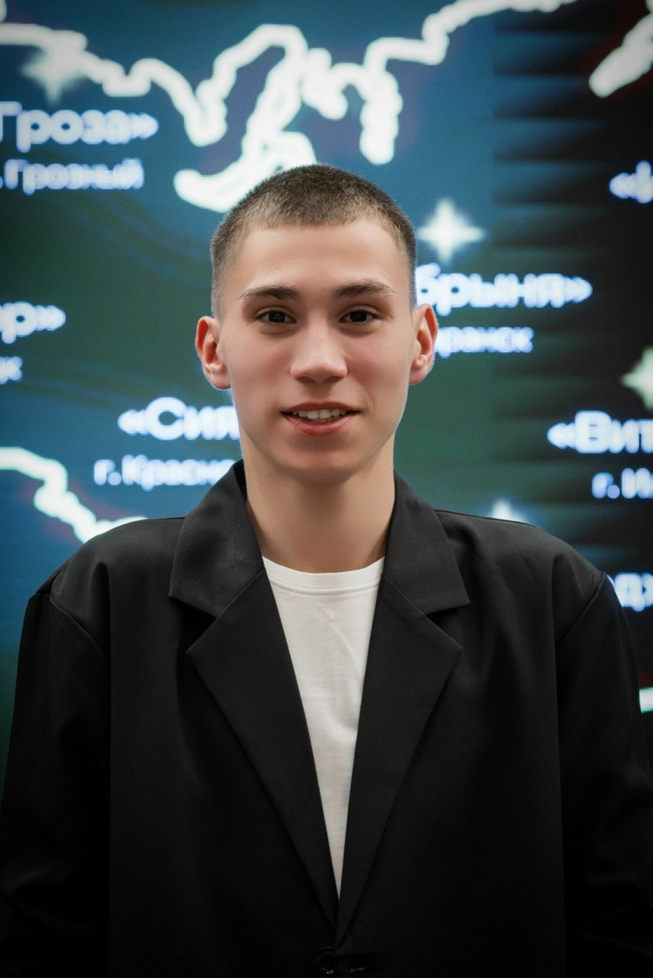
Давайте знакомиться!
Меня зовут Алексеев Денис. Мне 18 лет. Я родился в городе Новосибирске. Сразу после рождения я оказался в Куйбышевском специализированном доме ребенка, с 4 лет воспитывался в Темниковском детском доме-интернате для детей с физическими недостатками. Я - инвалид детства .

Slide 3
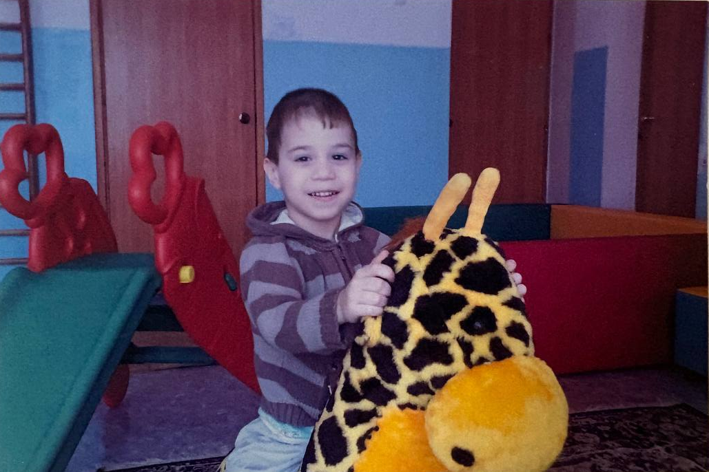
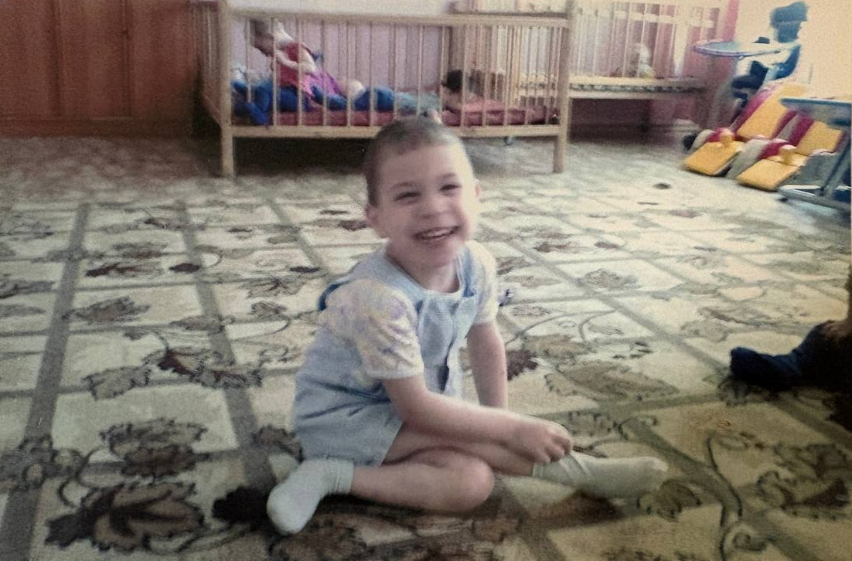
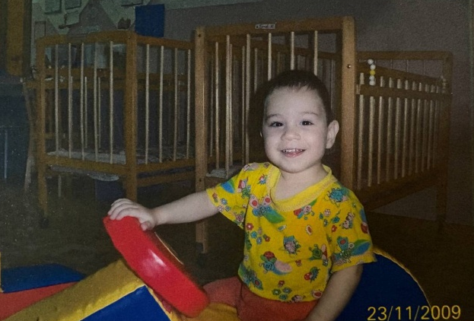
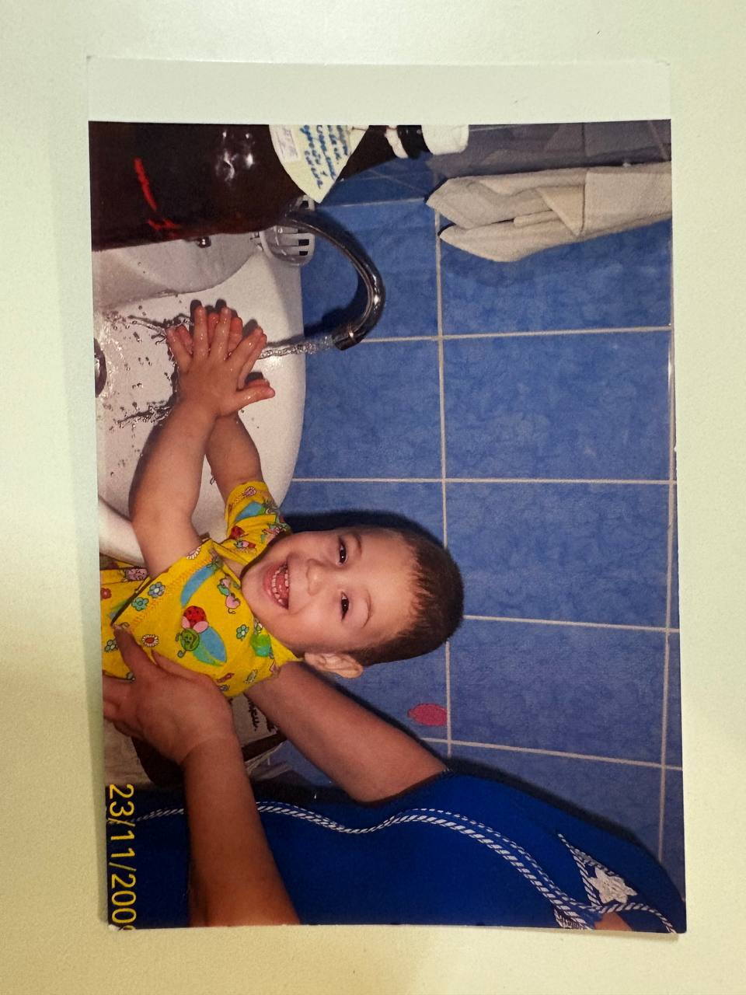
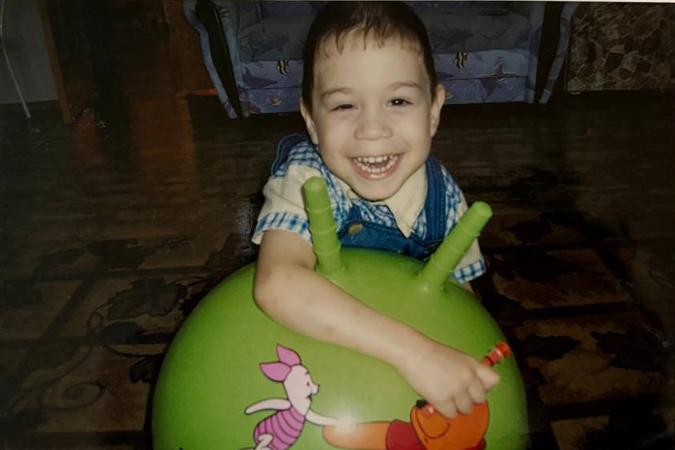
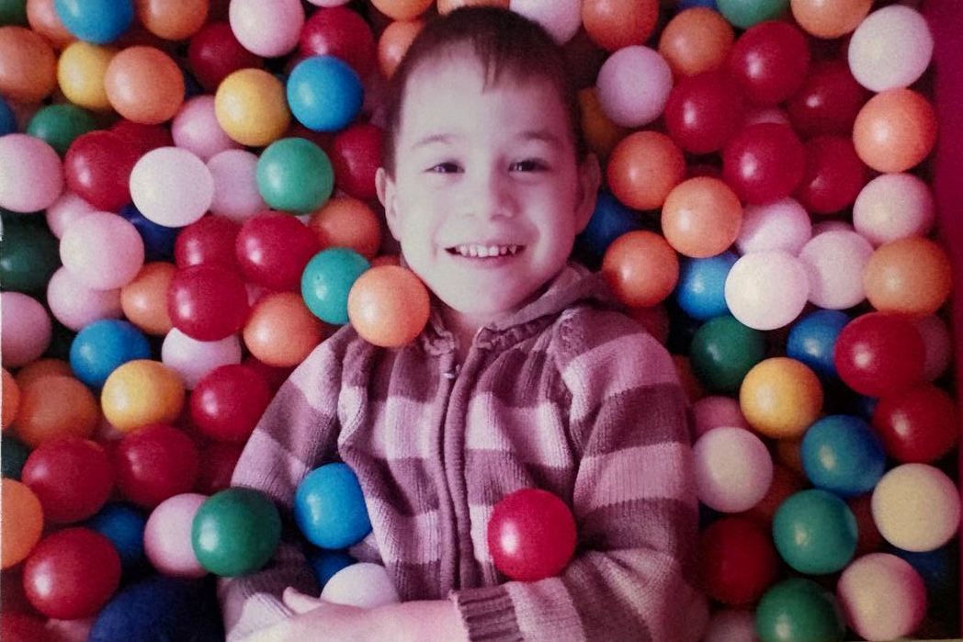
Жизнь в доме малютке

Slide 4
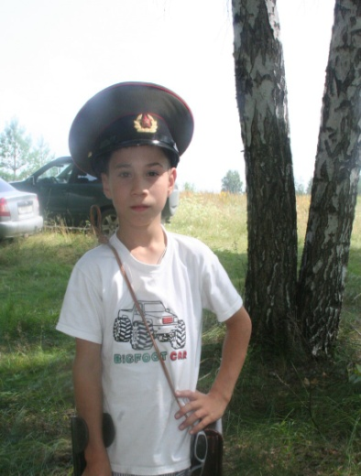
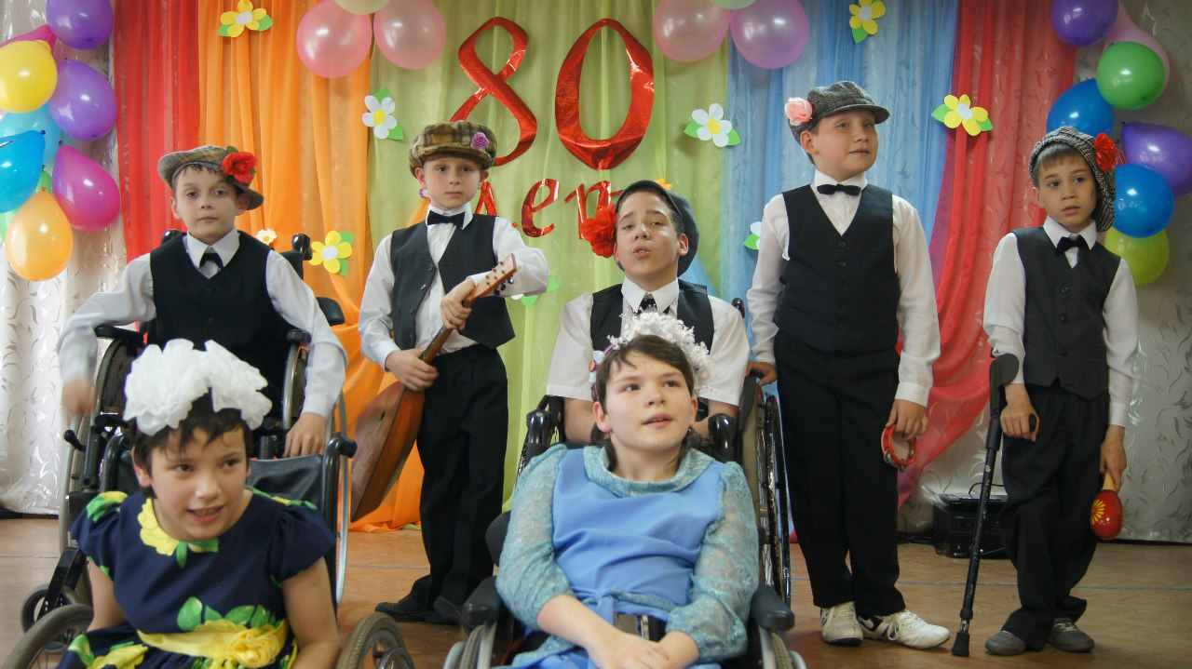
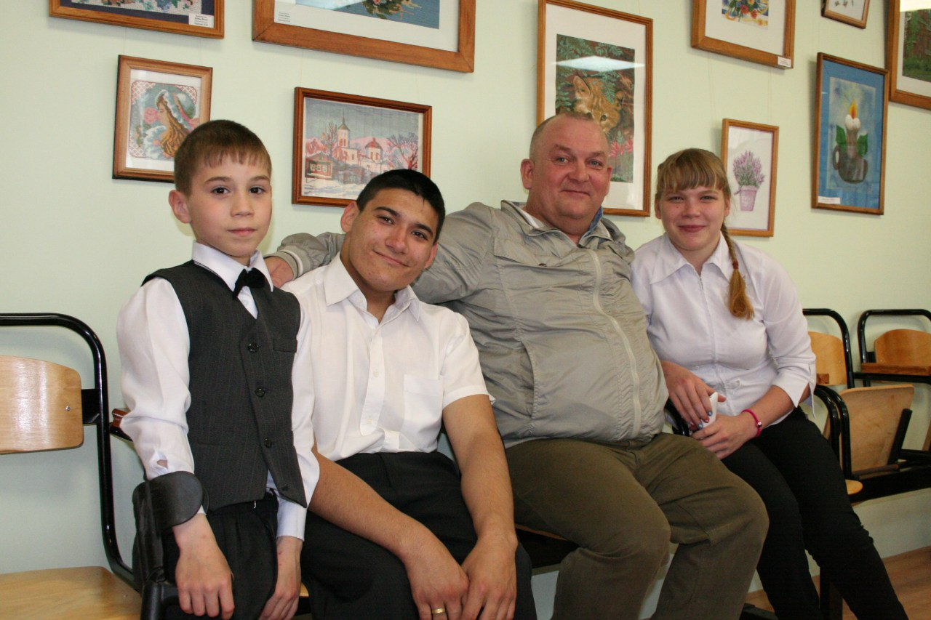
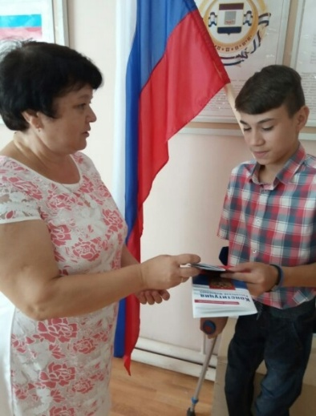
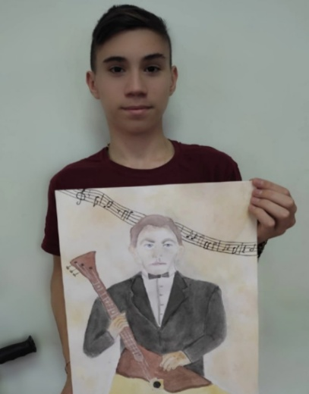
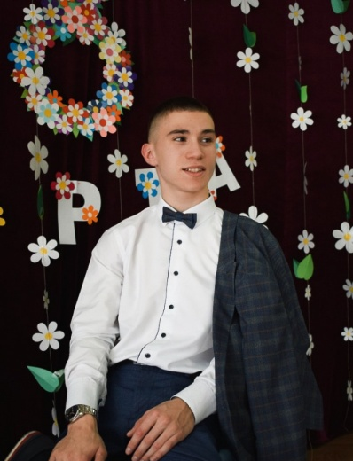
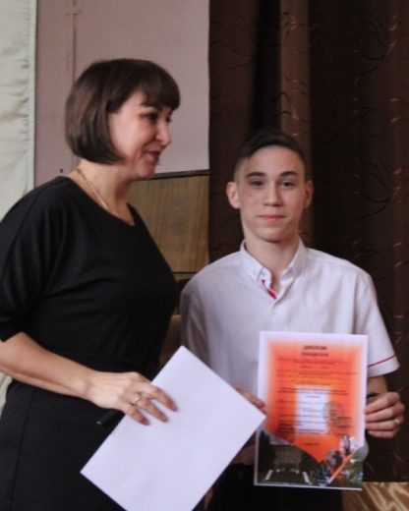
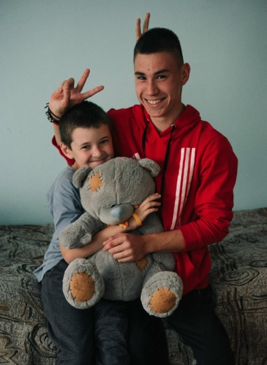
Жизнь в Темниковском детском доме-интернате

Slide 5
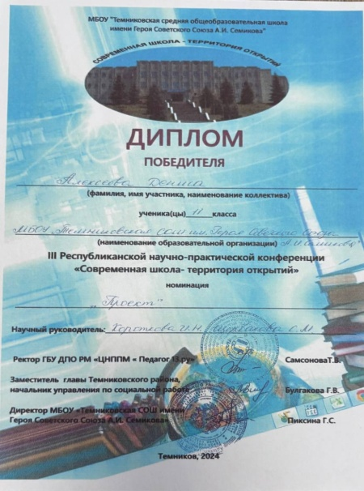
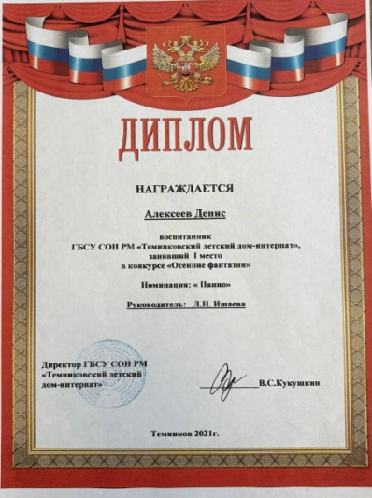

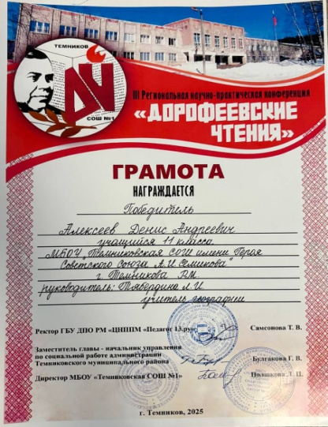




Мои достижения

Slide 6
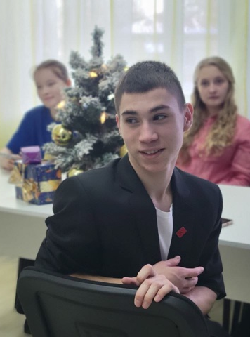
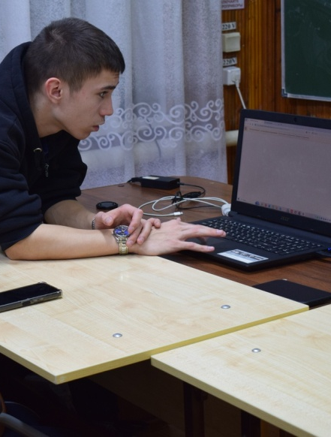
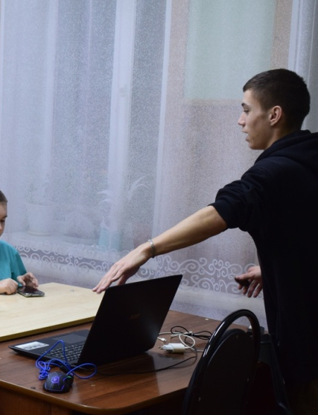
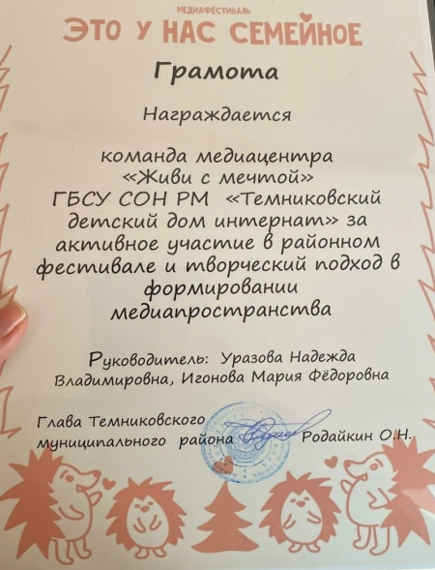
Работа медиацентра «Живи с мечтой!»
Медиацентр «Живи с мечтой!» появился 8 июля 2022 года. Основной целью было рассказать окружающим о жизни в детском доме. Возглавил медиацентр я, Алексеев Денис, а также был и фотографом, и видеооператором и комментировал ролики.

Slide 7
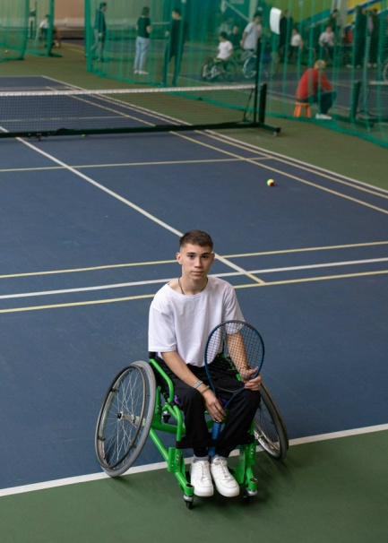
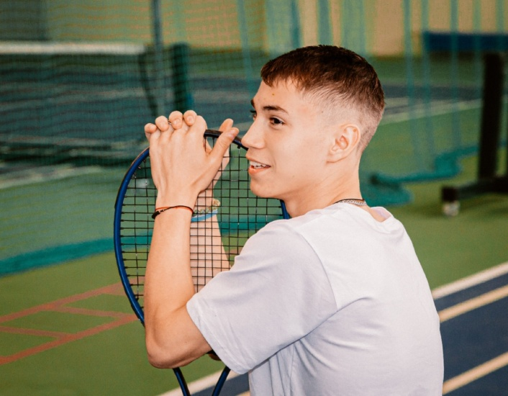
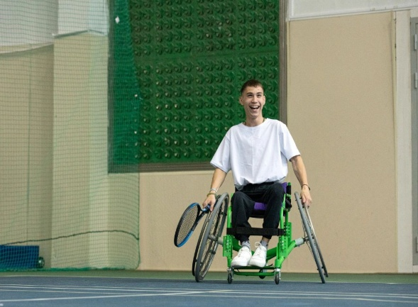
Большой теннис
В сентябре 2022 года в спортивном зале детского дома прошла первая тренировка по спортивной программе «Теннис на колясках», в которой я тоже принял участие. В течение двух лет в месте с другими воспитанниками участвовал в Чемпионатах и Всероссийских турнирах.

Slide 8
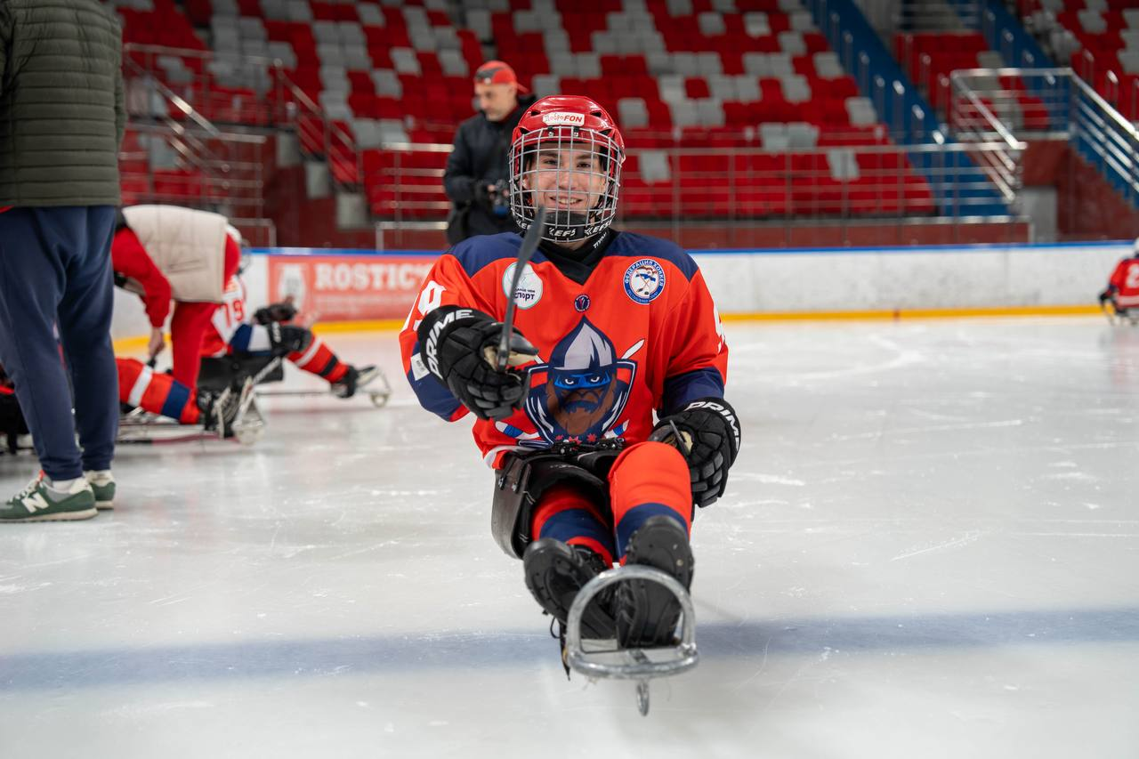
Следж-хоккей
7 декабря 2022 года в Дворце спорта г.Краснослободска была проведена первая тренировка по следж-хоккею.
Следж-хоккей – командная спортивная игра на льду, паралимпийская версия классического хоккея. Она ориентирована на людей с проблемами опорно-двигательного аппарата. Игроки используют специальные сани (следжи) с острыми лезвиями.
Во время тренировки я получил огромный заряд положительных эмоций. С того момента следж-хоккей стал неотъемлемой частью моей жизни.

Slide 9

Тренировка

Slide 10
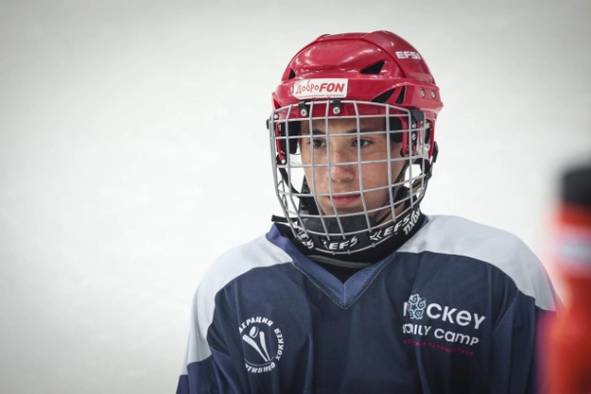
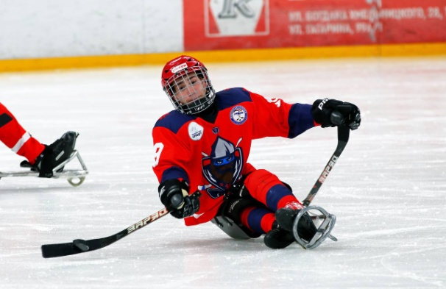
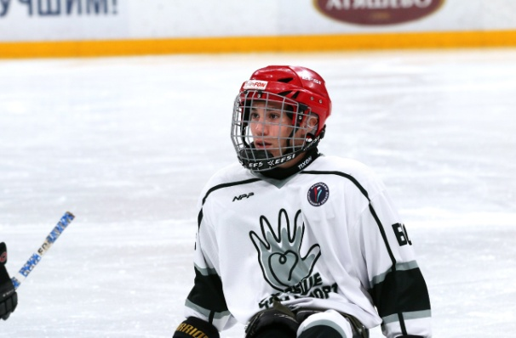
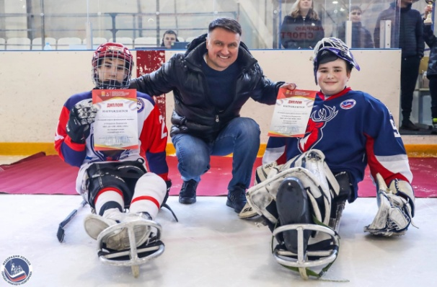
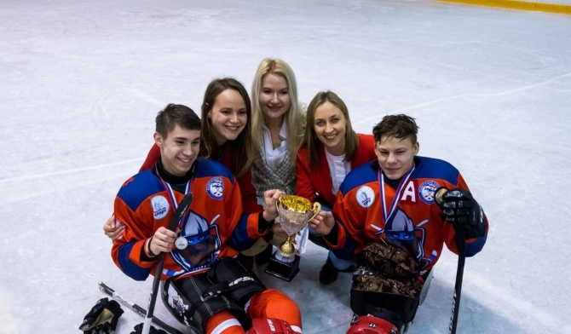
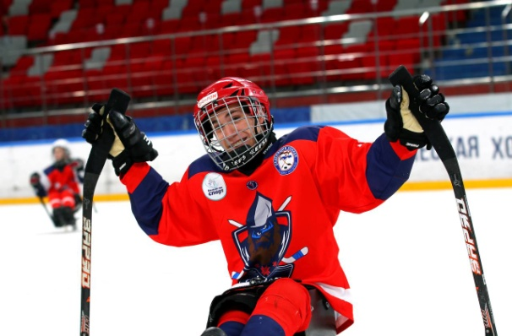
Игры
Сочи
Саранск
Санкт-Петербург
Нижний Новгород
Дзержинск
Балаково

Slide 11
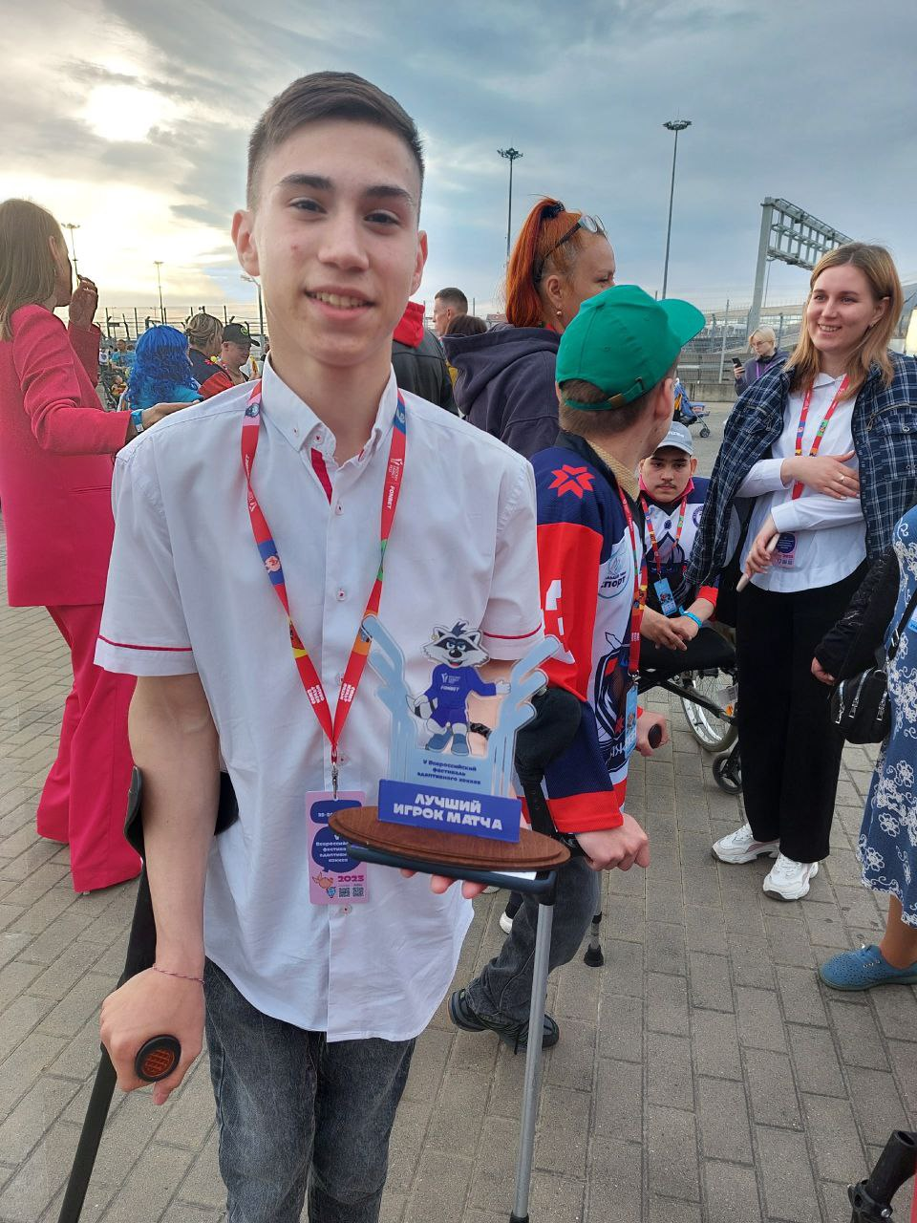
Лучший игрок матча
27 марта 2023 года на V Всероссийском фестивале адаптивного хоккея был признан лучшим игроком матча

Slide 12
Интервью

Slide 13
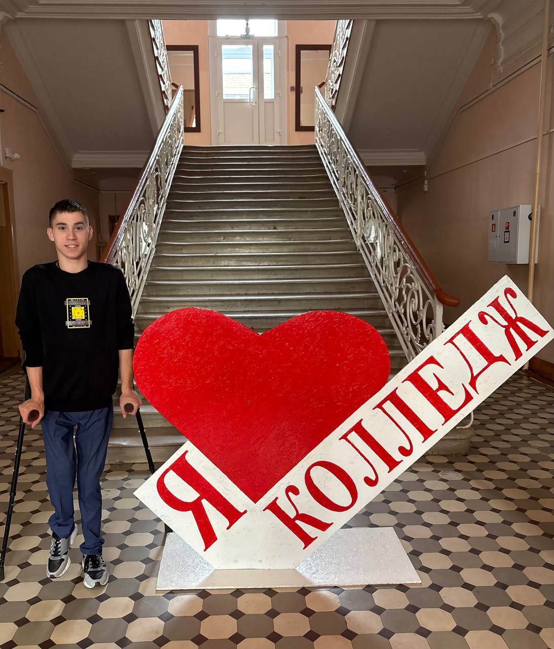
Мечты сбываются!
1 сентября 2025 года сбылась моя заветная мечта: я выпустился из Темниковского детского дома-интерната – начал взрослую самостоятельную жизнь.
Сейчас я студент Темниковского сельскохозяйственного колледжа обучаюсь по специальности «Экономика и бухгалтерский учет (по отраслям)».
Получить диплом и стать квалифицированным специалистом – это моя вторая мечта!

Slide 14
Информация
Участник: Алексеев Денис Андреевич
Специальность: 38.02.01. «Экономика и бухгалтерский учет
(по отраслям)»
Название образовательной организации: ГБПОУ РМ «Темниковский сельскохозяйственный колледж»
Руководитель работы: преподаватель общеобразовательных дисциплин Грицкова Н.С.

Slide 15
Спасибо за внимание!

